Slide 1
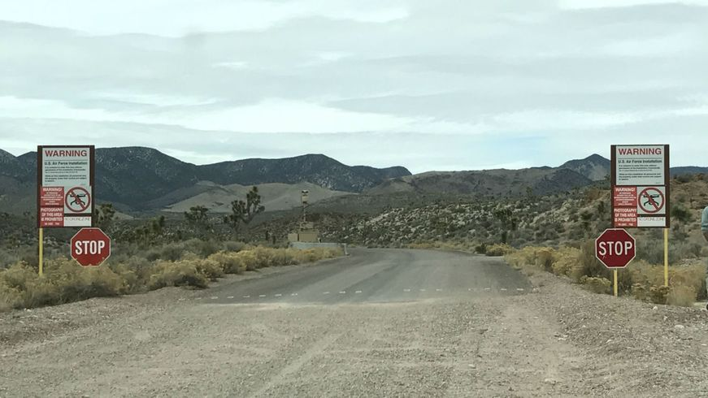
51 Area
What is that and where is?

Slide 2
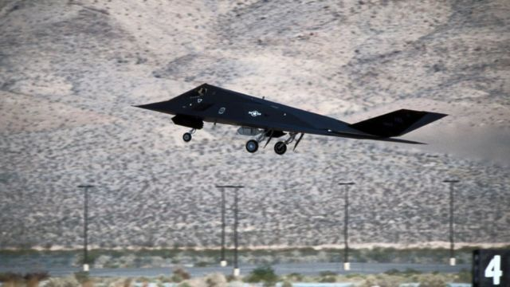
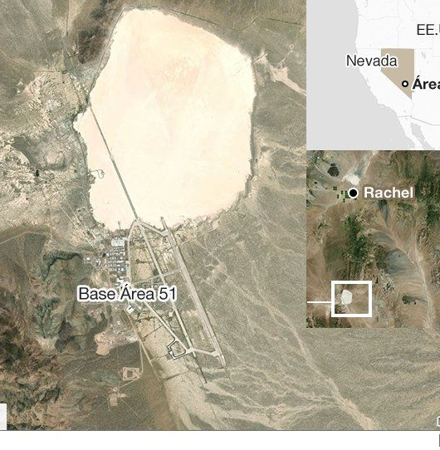
The Myth is the Mystery

Slide 3
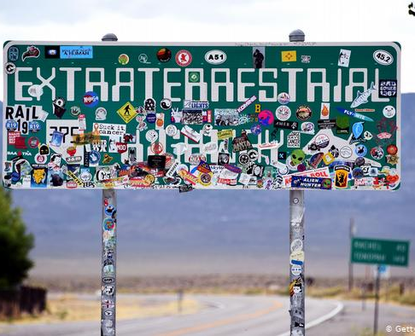
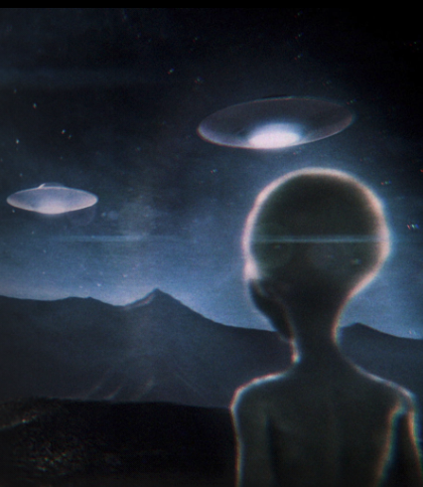
Aliens & UFOs

Slide 4
Qué es y donde está - Mauricio
Mitos e historias alrededor del area 51 – Luz - Bob Lazar: Area 51 & Flying Saucers
  Cómo surge el mito? - Ander
  Ovnis – naves espaciales - Luz
  Extraterrestres - Luz
  Hacen super-humanos, experimientos con humanos – Luz
  Acceso restringido - Compartido
  Allá fue gravada la llegada a la luna - Ander

